Slide 1
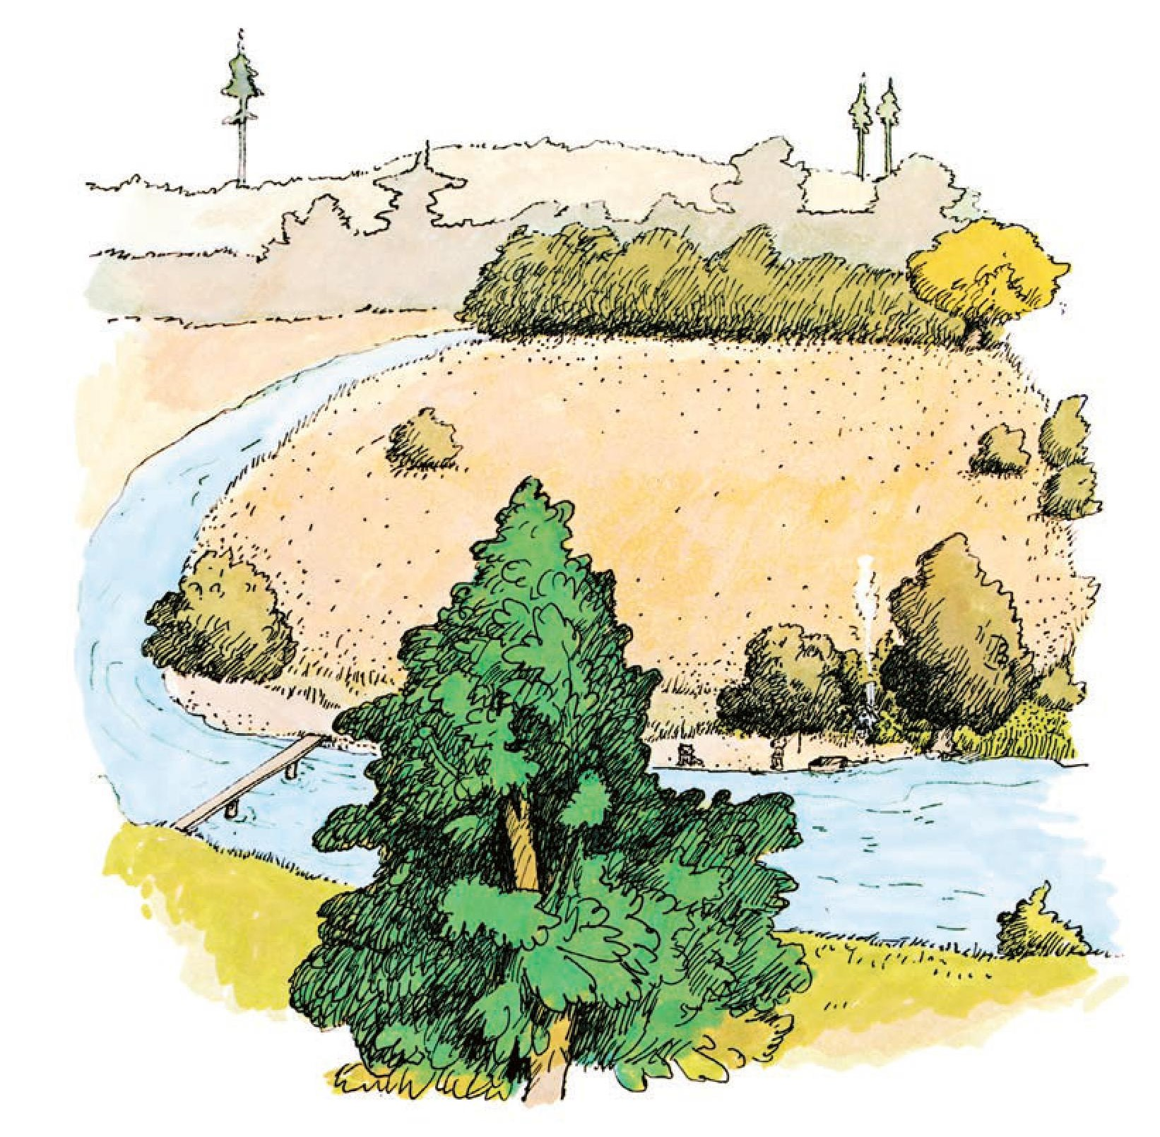
Notes:
Es waren einmal ein kleines WIR und ein großes WIR, die lebten unten am Fluss. Dort, wo der Rauch aufsteigt, neben dem großen Baum. Und sie hatten auch ein Boot.
1

Slide 2
Notes:
Es waren einmal ein kleines WIR und ein großes WIR, die lebten unten am Fluss. Dort, wo der Rauch aufsteigt, neben dem großen Baum. Und sie hatten auch ein Boot.
Sie wohnten in einem kleinen, gemütlichen Haus mit Schornstein. »Uns geht es gut«, sagte das kleine WIR, »denn wir haben alles, was das Herz begehrt, und wir brauchen uns vor nichts zu fürchten. … Sie hatten wirklich ein schönes Leben dort unten in dem kleinen, gemütlichen Haus am Fluss …
2

Slide 3
WEIHNACHTEN
Notes:
Aber eines Tages schwamm auf dem Fluss eine Kiste vorbei. Das große WIR fischte die Kiste aus dem Wasser, schnupperte und sagte: »Oooh … Tannenzweig und Kerzenduft.«
Die Kiste roch nämlich nach Tannenzweig und Kerzenduft. Und was stand auf der Kiste geschrieben? »Weih- nach- ten«, las das große WIR.
3

Slide 4
Notes:
»Die Kiste kommt aus Weihnachten und Weihnachten riecht nach Tannenzweig und Kerzenduft. Oh, Weihnachten ist das Land meiner Träume«, sagte das große WIR. Es lief nach Hause und erzählte dem kleinen WIR bis spät in die Nacht hinein von Weihnachten.
4

Slide 5
Notes:
In Weihnachten, da ist die Welt in Ordnung. Ja, in Weihnachten, da ist Frieden. In Weihnachten, da sind die Menschen gut zueinander. Da gibt es nur gute Worte und gute Gedanken….
„Du, WIR, wir müssen unbedingt dahin.“, sagte das kleine WIR. „Aber wie finden wir den Weg?“
5

